Slide 1

আজকের পাঠে সবাইকে স্বাগত

Slide 2


পরিচিতি
নামঃ মোঃশাহবাজ উদ্দিন
পদবীঃ সহকারি শিক্ষক
আনুজানি সরকারি প্রাথমিক বিদ্যালয়
ছাতক, সুনামগঞ্জ।
মোবাঃ ০১৩০৩৪২৩৬৭৫
Shahbaj.1987@gmail.com
শ্রেণিঃতৃতীয়
বিষয়ঃ প্রাথমিক বিজ্ঞান
অধ্যায়ঃ ১০
পাঠঃপ্রযুক্তির সাথে পরিচয়
সময়ঃ৪০ মিনিট
তারিখঃ ২৯/১০/২০১৯ ইং

Slide 3
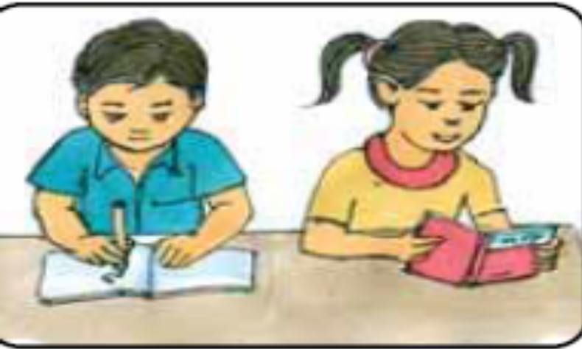
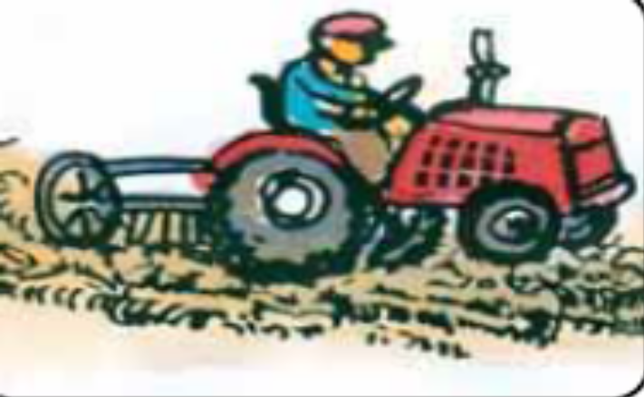
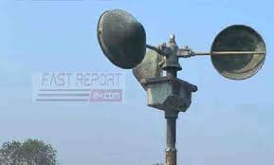
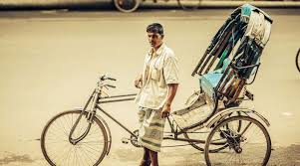
এসো কিছু ছবি দেখি

Slide 4
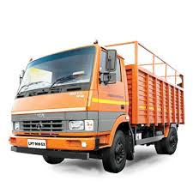
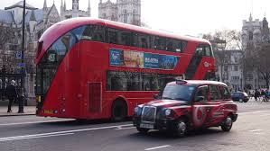

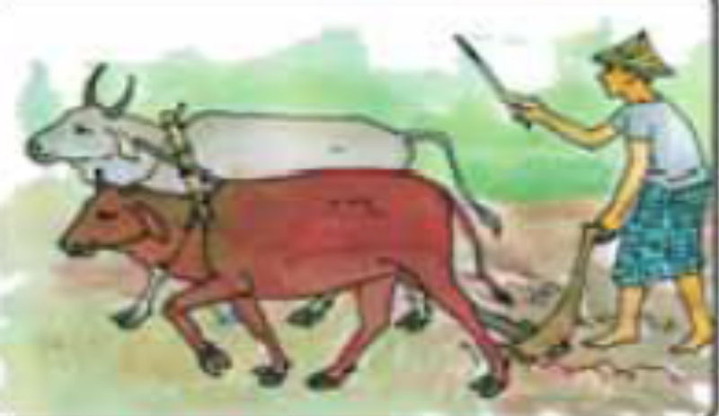
আমরা উপরের ছবিগুলোতে কী কী দেখতে পাচ্ছি?

Slide 5
পাঠ ঘোষনা
আজকের পাঠ প্রযুক্তির সঙ্গে পরিচয়

Slide 6
শিখনফল
১। প্রযুক্তি কি বুঝিতে পারবে।
২। বিভিন্ন প্রযুক্তির নাম বলতে পারবে।
৩। প্রযুক্তি আমাদের কিভাবে সাহায্য করে বলতে পারবে ।

Slide 7


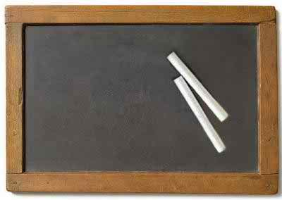
কলম ও পেন্সিল দিয়ে লেখা
বই পড়া
ব্লাকবোর্ড ও চক

Slide 8
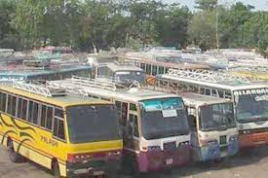
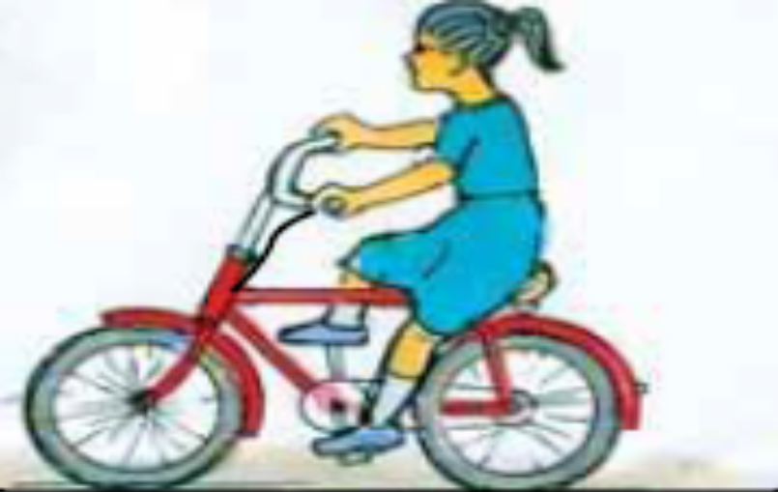
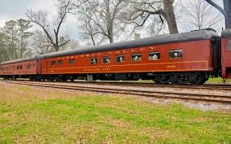

বাস
বাইসাইকেল
রেল গাড়ি
উড়োজাহাজ

Slide 9
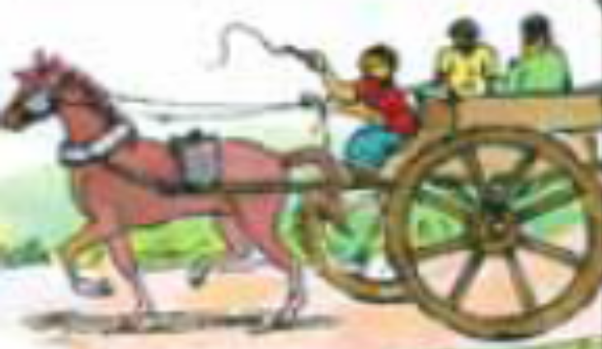
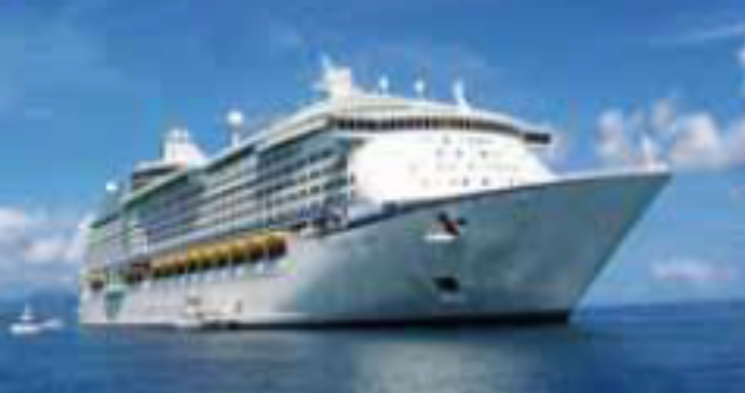


ঘোড়া গাড়ি
জাহাজ
পালতোলা নৌকা
ভেলা

Slide 10
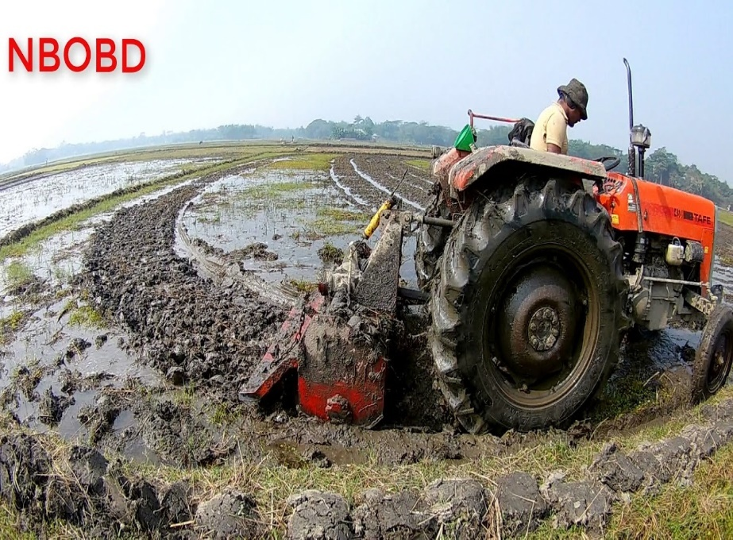
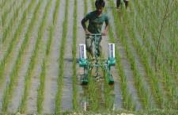
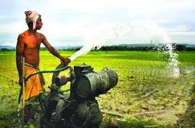
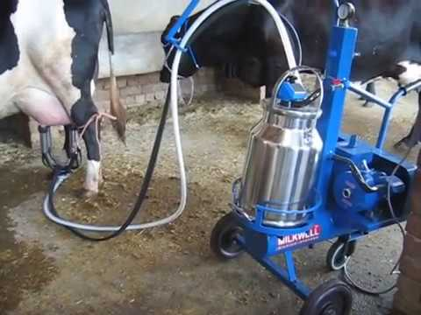
ট্রাক্টর
নিড়ানি যন্ত্র
সেচ পাম্প
দুধ দোহন যন্ত্র

Slide 11
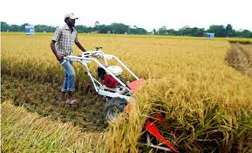
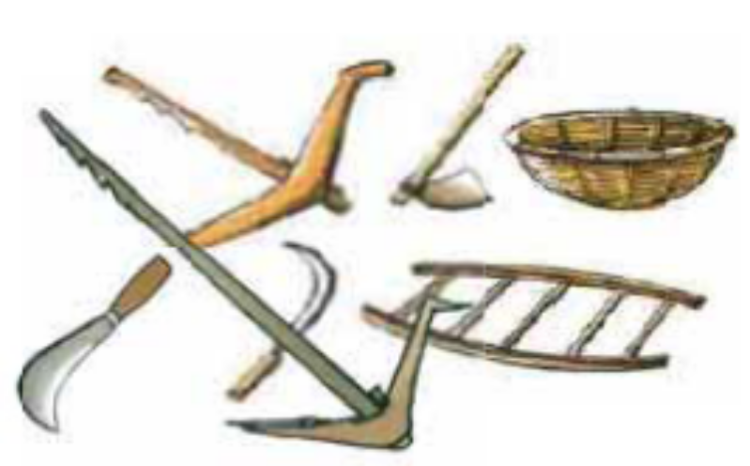
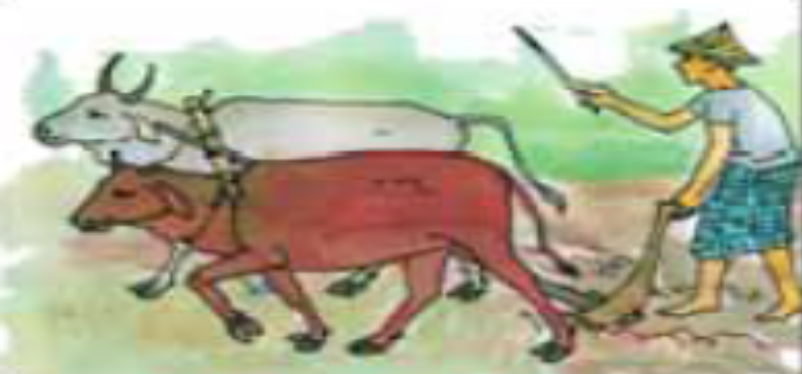
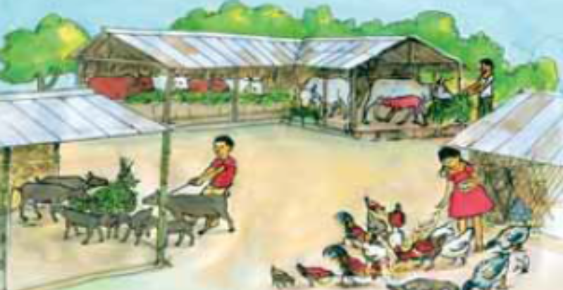
ধান কাটার যন্ত্র
কৃষি যন্ত্রপাতি
পশু দিয়ে হালচাষ
পশু পালন

Slide 12
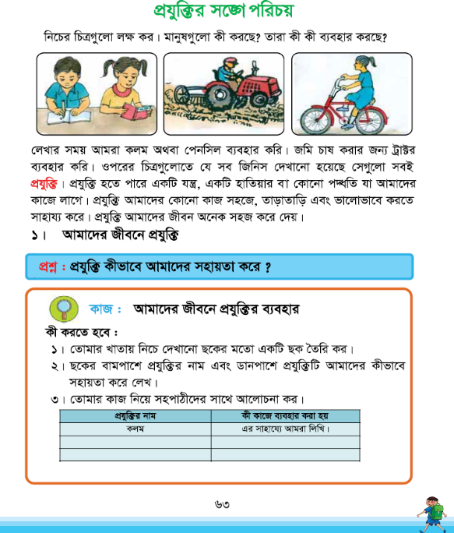

পাঠ্য বইয়ের সাথে সংযোগ
পাঠ্য বইয়ের ৬৩,৬৪ পৃষ্ঠা বের কর

Slide 13
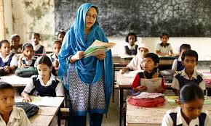
শিক্ষকের আদর্শ পাঠ

Slide 14
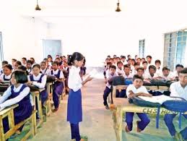
ছাত্র/ছাত্রীর আদর্শ পাঠ

Slide 15
একক কাজ
ক) পড়াশুনার ক্ষেত্রে দুটি প্রযুক্তির নাম লিখ?
খ) যাতায়াতের ক্ষেত্রে দুটি প্রযুক্তির নাম লিখ?
গ) কৃষি কাজে ব্যবহৃত দুটি প্রযক্ত্র নাম লিখ?

Slide 16
দলীয় কাজ
ক দল ১ টি করে প্রযুক্তির নাম বলবে | খ দল কী কাজে প্রযুক্তি ব্যবহার করা হয় তা বলবে
কলম | এর সাহায্যে আমরা লিখি

Slide 17
মূল্যায়ন
ক) প্রযুক্তি কী ?
খ) কয়েকটি প্রযুক্তির নাম লিখ?

Slide 18
মূল্যায়ন
মিল কর
পড়া
বাস
কলম
চাষ করা
বই
যাতায়াত
লেখা
লাঙ্গল

Slide 19

বাড়ীর কাজ
বাড়ি থেকে তোমার চেনা কয়েকটি প্রযুক্তির নাম ও তার ব্যবহার খাতায় লিখে আনবে।

Slide 20

ধন্যবাদ সবাইকে

